Slide 1

Seksuele vorming: van rampenbestrijding naar bevorderen van seksueel plezier
dr Rik HW van Lunsen, arts-seksuoloog NVVS
onderwijskundige
Supervisor NVVS
Sexual Health Consultant
Voormalig Hoofd afdeling Seksuologie AMC

Slide 2





Seksuele vorming ook in de boven bouw van vmbo, havo en vwo?
Seks is een kwestie van een leven lang leren
In de bovenbouw (zeker van het vwo) zetten de meeste leerlingen de eerste stappen in hun seksuele carriere
De mediane leeftijd van de ‘eerste keer’ is 18+ jaar
Communicatie (vaardigheden) over wensen en grenzen zijn een van de belangrijkste voorspellers voor seksuele gezondheid.
Een plezierig seksleven is een belangrijk aspect van welzijn en gezondheid
Leerlingen zijn uiterst ontevreden over het biologisch en voortplantingsgerichte onderwijs en missen aandacht voor de relationele aspecten en seksueel plezier
De module 'Wensen en Grenzen' gaat over seksueel grensoverschrijdend gedrag.

Slide 3

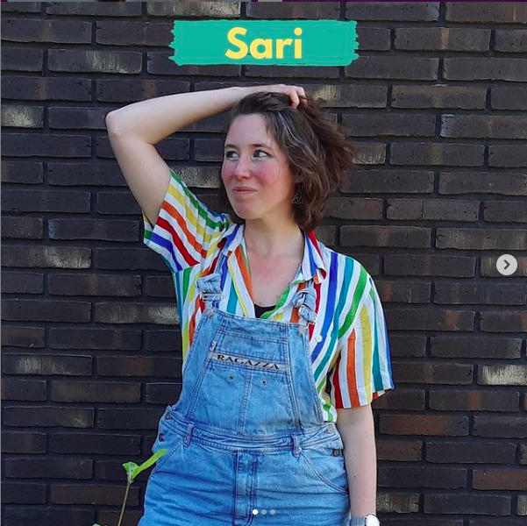
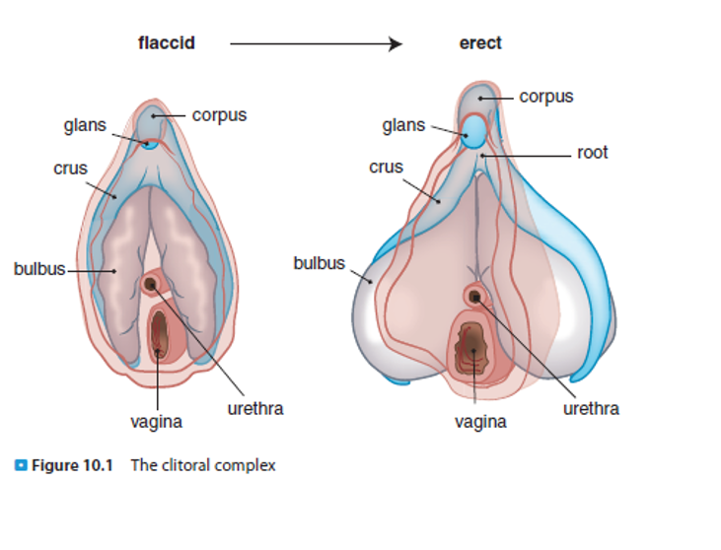
Een goed gesprek tussen de lakens met ‘seksprof’ DaphneGakes
Sexting, hoe ga je hiermee om?
Yvette Velzeboer – programmamedewerker bij Helpwanted
Praten over seks in de biologieles
Sari – SKSPRAAT
Bernadette Kruijver – Malmberg
Stefan Martherus – methode-ontwikkelaar bij Malmberg
Seksuele vorming op de lerarenopleiding
Daan van Engelen – Rutgers expertisecentrum seksualiteit
Alicia Euwema – onderzoeker,
ontwikkelaar en trainer bij o.a.
Hogeschool Leiden
Positieve lessen over seks, gender en consent
Veer Visser – biologiedocent;
freelance sex educator met Veers Voorlichting
Micha Ummels – vakdidacticus biologie Freudenthal Instituut,
Universiteit Utrecht
(Gender)inclusief onderwijs over relaties en seks
Mik Zwaan – student biomedische wetenschappen en docent/coördinator relationele en seksuele vorming IFMS
De ontdekking van de clitoris: seks, geschiedenis en biologie Karen Hollewand – onderzoeker/ docent, departement geschiedenis, Rijksuniversiteit Groningen
Vulva’s vouwen en meiose uitbeelden
Valentina Bravo en Jeanne Muizelaar – studenten Science Education & Communication Universiteit Utrecht
Arno Middelkoop – alumnus ICLON, Universiteit Leiden

Slide 4
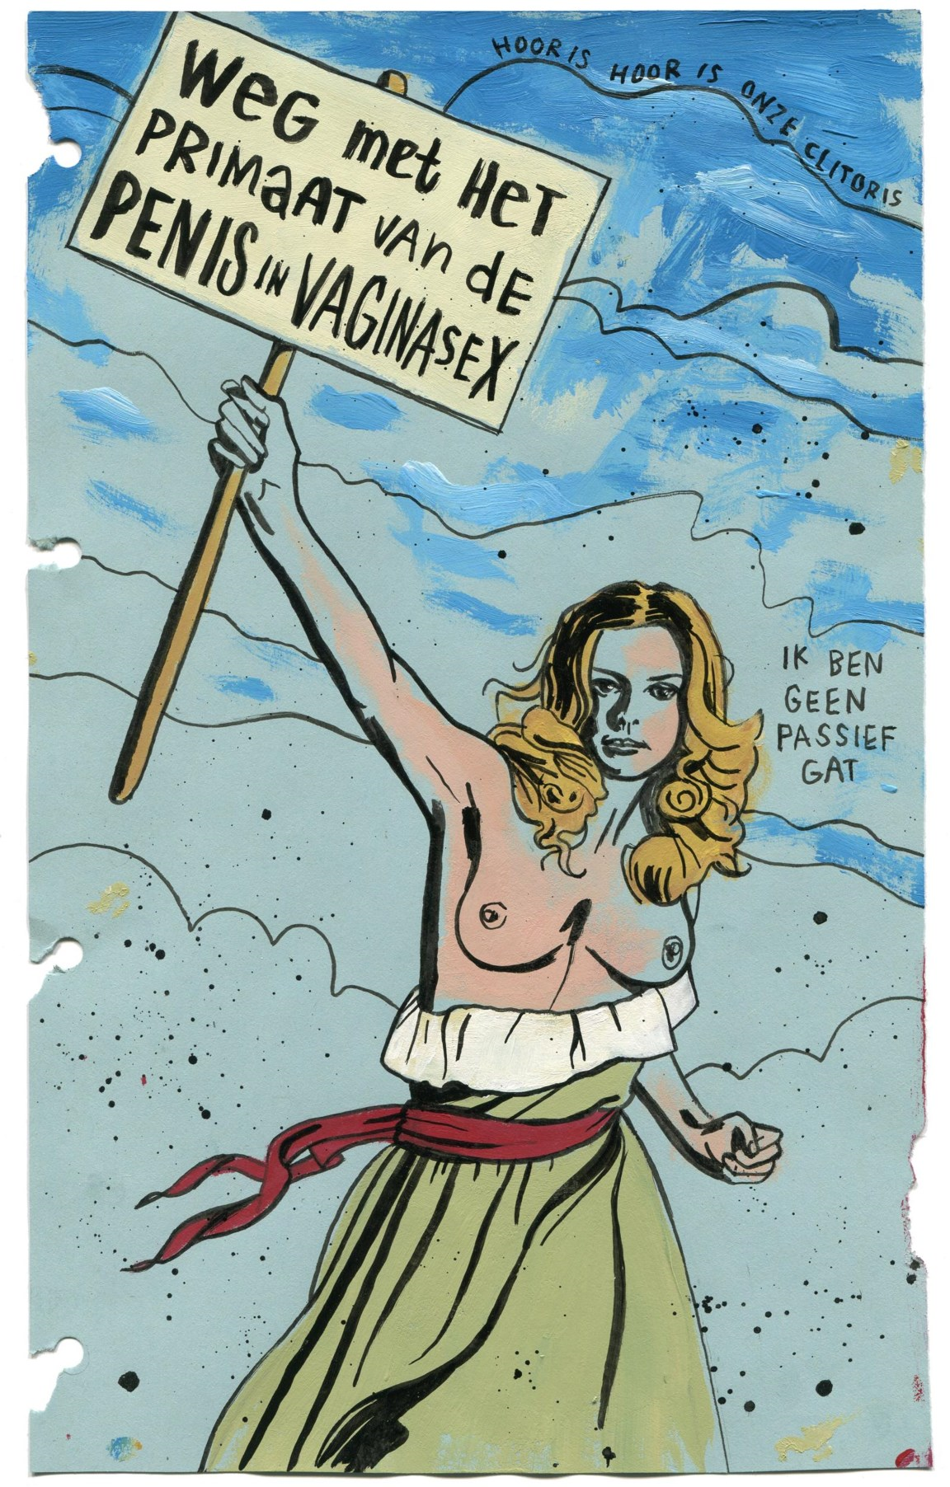


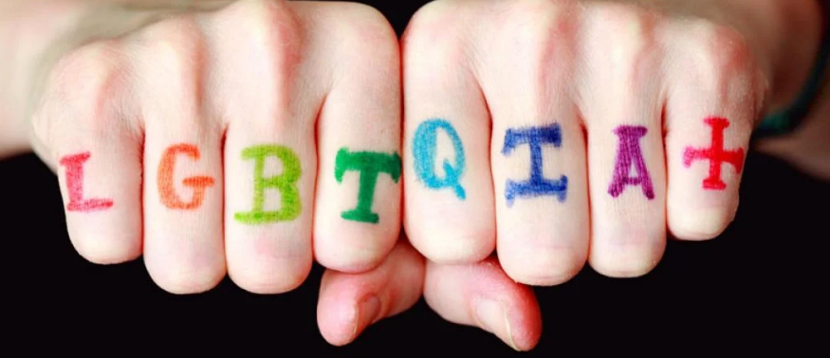

Tja..wat mOet je Dan als leraar biologie niet allemaal kunnen?
In de klas kunnen en durven praten over seks in begrijpelijke, concrete en voor iedereen acceptabele taal (dat kunnen de meeste hulpverleners al niet)
Weten hoe seks werkt en kunnen ontzenuwen van de vele mythes over seks waarmee we door > 2000 jaar patriarchale anti-seksuele westerse geschiedenis gehersenspoeld zijn.
Inzicht in de eigen normen, waarden, (voor)oordelen over seks op ons denken en doen
Empathisch, niet-oordelend en gendersensitief over seks kunnen communiceren met besef en respect voor de grote diversiteit aan seksuele oriëntaties, genderidentiteiten, culturele, ethnische enreligieuze achtergronden van leerlingen. (

Slide 5

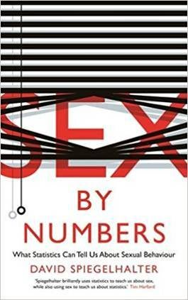

1
Welk percentage van alle menselijke seksuele handelingen is gericht op voortplanting?
0,1-1%
1-5%
5-10%
10-15%

Slide 6
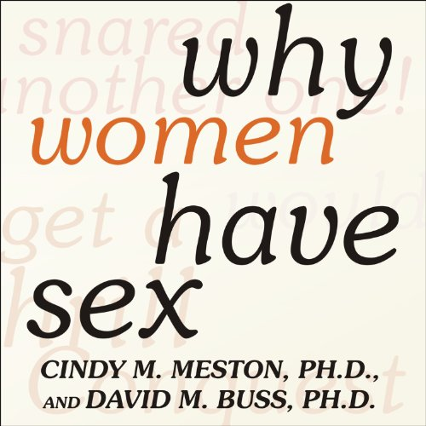
Waarom hebben mensen Seks?
seks voor reproductie : 0.1-1%
seks voor ……? : >99%
Als je je niet wil voortplanten is plezier (lust en verbinding) dus het enige zinnige doel van seks (solo of samen)
Dat blijkt ook uit het feit dat in relatief sekspositieve samenlevingen seksueel plezier het belangrijkste doel is van seksuele activiteit. (Abramson & Pinkerton, 2002; Hull, 2008;Meston & Buss, 2007; van Lunsen et al., 2013).
“reproductie is een bij-effect van PIV”
( Laan en van Lunsen 2023, naar Anders Ågmo)

Slide 7

Wat is Seksueel plezier?
WAS DECLARATION ON SEXUAL PLEASURE (2021)
Sexual pleasure is the physical and/or psychological satisfaction and enjoyment derived from shared or solitary erotic experiences, including thoughts, fantasies, dreams, emotions, and feelings.
“Seksueel plezier is de fysieke en/of psychologische bevrediging voortkomend uit gedeelde of solitaire erotische ervaringen, inclusief gedachten, fantasieën, dromen, emoties en gevoelens"
© Rik van Lunsen

Slide 8
Waarom is Seksueel Plezier Noodzakelijk?
Mensen die plezier aan seks beleven zijn fysiek en psychisch gezonder en leven langer (o.a. Palmore 1982, Anderson 2013, Klein 2022)
Mensen die plezier aan seks beleven hebben/veroorzaken minder ongewenste zwangerschappen en abortus, hebben minder soa’s en minder NSE. (o.a. Ford et al., 2019; Landers & Kapadia, 2020).

Slide 9
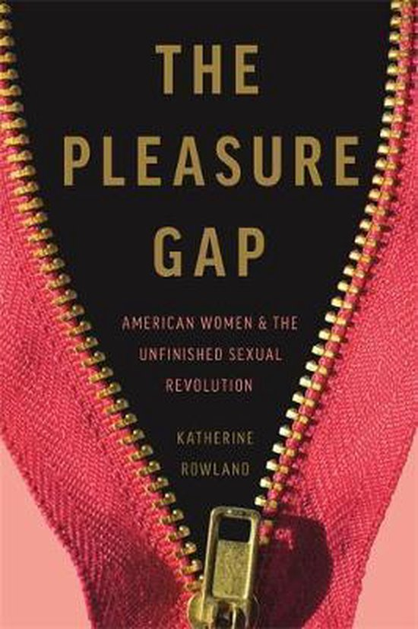
Maar, er is een PLEZIERKLOOF tussen genders:
Vrouwen beleven veel minder plezier aan seks dan mannen.
Vrouwen die seks hebben met mannen hebben veel minder vaak een (plezierig) orgasme
Vrouwen hebben vaak pijn bij PIV, mannen zelden
Vrouwen worden veel vaker geconfronteerd met seksueel geweld en seksuele grensoverschrijding.
Vrouwen zijn veel vaker bang tijdens gewilde seks
Etc. etc…….

Slide 10
Belangrijkste voorspellers van seksuele gezondheid en seksueel plezier
Wat zijn voorspellers voor Seksueel plezier?
Positief zelfbeeld (o.a. Impett & Tolman, 2006).
Autonomie (o.a. Fortenberry 2013).
Gendergelijkheid (o.a. Galinsky & Sonenstein, 2011).
Seksuele interactiecompetentie (o.a. Vanwesenbeeck et al., 1998).
Stapsgewijze seksuele interactie-carrière (o.a De Graaf, Vanwesenbeeck et. al 2009; De Graaf et al., 2012)
Orgasticiteit/masturbatie (o.a. Hogarth & Ingham, 2009).
Meisjes hebben dus sowieso al
een achterstand van 0-6
Maar Jongens hebben veel last van
Prestatiedruk

Slide 11
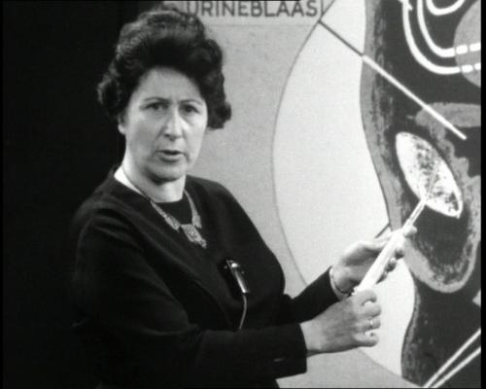
Waar komen we vandaan?
De jaren '50
Nederland in de jaren ’50: naargeestige truttigheid en verzuiling regeerden elk hoekje van de maatschappij. In honderdduizenden gezinnen moeten elke dag spruitjes op tafel hebben gestaan; de geur ervan is inmiddels spreekwoordelijk geworden. De verzuiling had de maatschappij onderverdeeld in gesloten afdelingen, reservaten van verzuiling. Iedereen wist bij welke groep hij hoorde en trad daar niet buiten: er werd rooms-katholiek gestemd, op gereformeerde grondslag gekorfbald en sociaal-democratisch naar de radio geluisterd.
En wat de liefde betreft: vanzelfsprekend vree je niet met iemand van een andere clan. Seks heette ‘gemeenschap’ en bestond alleen in het huwelijk, met de uitdrukkelijke bedoeling om er kinderen mee te maken. Nette meisjes deden ‘het’ niet; nette jongens misschien wel, maar toch zeker niet met nette meisjes. De kennis over het gebied bezuiden de navel was bij de meeste mensen nagenoeg nul. Voor recreatieve seks hadden we het trouwens veel te druk want er moest wederopgebouwd worden en toen.....kwam de pil.

Slide 12
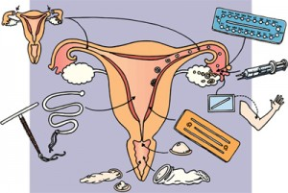

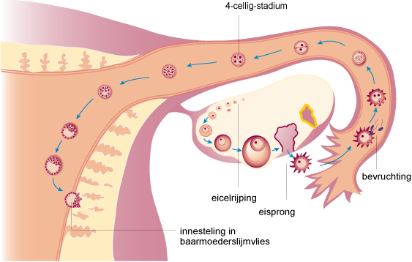




Hoe was het de laatste dertig jaar?
Voortplanting
Voorkomen van ongewenste zwangerschap
Voorkomen van SOA/HIV
Voorkomen van seksueel geweld

Slide 13

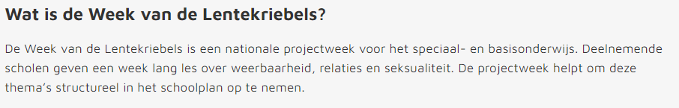
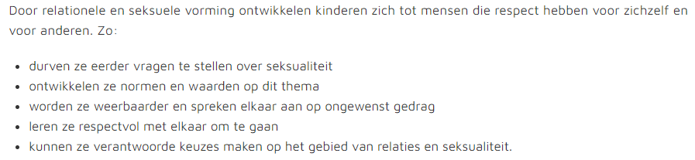

Slide 14


De week van de Lentekriebels heeft een wisselend thema. Het thema van de Week van de Lentekriebels 2022 is:
“Je lijf is van jou”. Een actueel thema, waarbij het gaat om het bespreekbaar maken van seksueel grensoverschrijdend gedrag. Daarnaast gaat het over het vragen en geven van toestemming, oftewel consent.

Slide 15
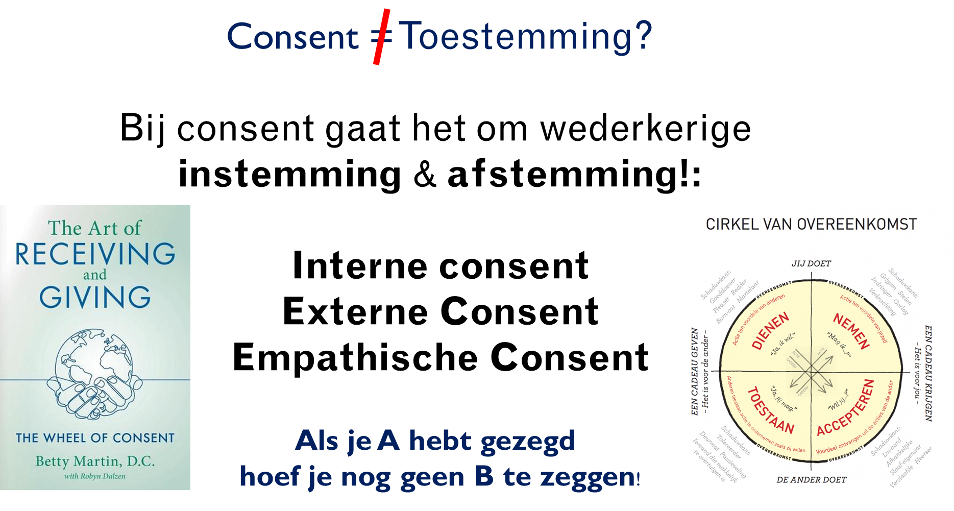

Slide 16

Weerbaarheid?
: ‘In staat om tegenstand te bieden’.

Slide 17



zes criteria (toestemming , vrijwilligheid, gelijkwaardigheid, leeftijds- of ontwikkelingsadequaat, contextadequaat en zelfrespect) bieden handvatten om het gedrag te duiden met gekleurde vlaggen:
: ‘acceptabel’
groen is aanvaardbaar seksueel gedrag,
geel is licht seksueel grensoverschrijdend gedrag,
rood is ernstig seksueel grensoverschrijdend gedrag .
zwart is zwaar grensoverschrijdend gedrag.
Is te stimuleren seksueel gedrag

Slide 18

Na tientallen jaren ‘rampenbestrijding’ werd het discours over
seksuele voorlichting en opvoeding in de jaren
tien van de 21e eeuw vooral bepaald door boodschappen
dat seks iets is waar je weerstand tegen moet bieden
en dat soms acceptabel is.
Het woord plezier werd hoogstens in een bijzin genoemd.
Gelukkig is in 2023 is het thema van de Week van de lentekriebels voor het L.O:
‘Wat vind ik fijn?’.
Het V.O. zou daar goed bij aankunnen sluiten met :
“Wat is er leuk aan seks en hoe zorg je ervoor
dat het leuk wordt en blijft”

Slide 19
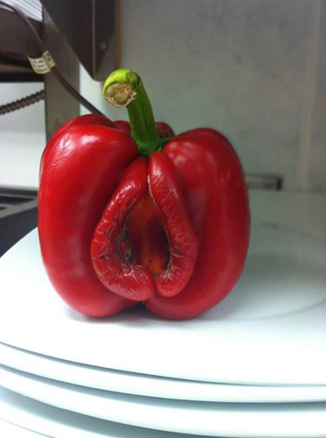
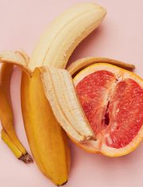
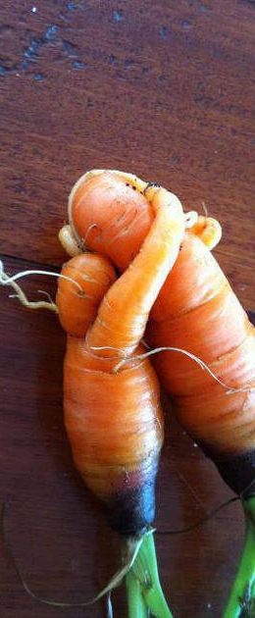
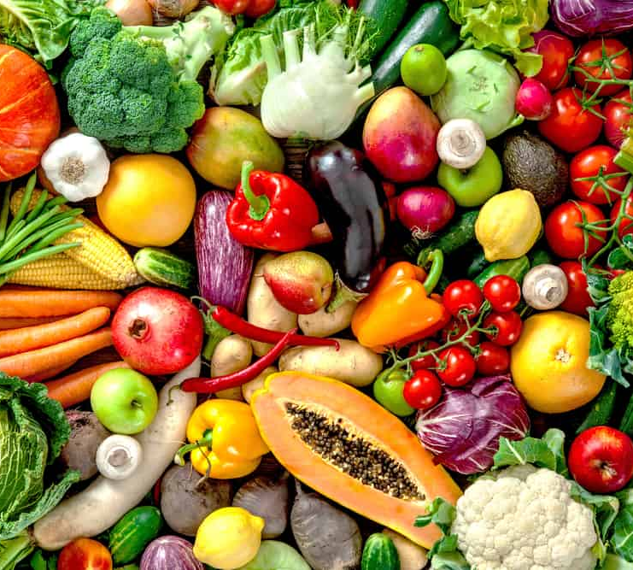
Wat is gezond
Seksueel gedrag?

Slide 20

Gezonde Seksualiteit
Seksueel gedrag waar iemand zelf de regie over heeft en dat als eigen, plezierig en bevredigend wordt ervaren, en waardoor geen schade
wordt berokkend

Slide 21
Wat is ervoor nodig om ooit uit te komen bij gezonde seksualiteit?
Een gezonde seksuele ontwikkeling
Kennis over seks
Seksuele interactie-competentie
‘Agency’
Agency is het vermogen om je doelen te kunnen bereiken. M.b.t. seksualiteit betekent dat je jezelf in seksueel opzicht moet kunnen definieren, moet kunnen kiezen of je al dan niet seksueel actief wilt zijn, wanneer, hoe en met wie je dat wel wil en dat je daarbij in staat bent je wensen aan te geven en je grenzen te bewaken.
Met andere woorden:
Wat betreft seks weet je wie je bent en wat je wil. Je bent in volledig in staat om zelf stuur te hebben over je seksleven.

Slide 22
I.Een gezonde seksuele ontwikkeling?
Wat moet er allemaal ontwikkeld worden ?
Lichamelijke rijping
Mannelijke/vrouwelijke/
non-binaire
Identiteit
(genderidentiteit)
Sekserol/geslachtsrol (genderrolgedrag)
Seksuele oriëntatie
Seksueel gedrag binnen waardensysteem (socialisatie)
Integratie seksualiteit in persoonlijkheid en levensstijl

Slide 23
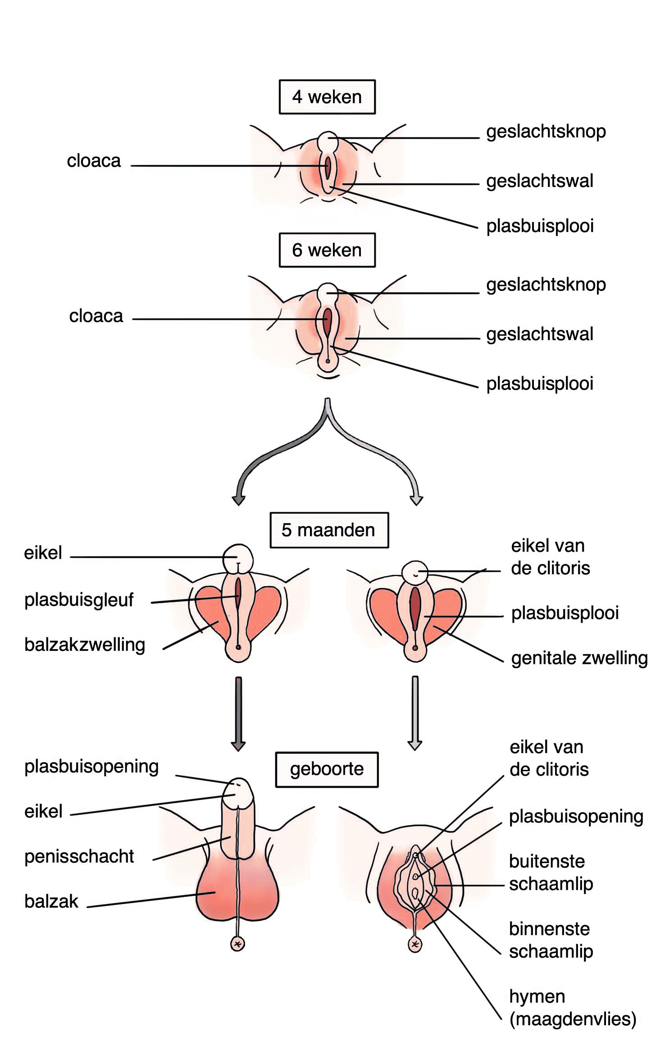

Lichamelijke rijping
Testosteron & AMH(MIF)

Slide 24
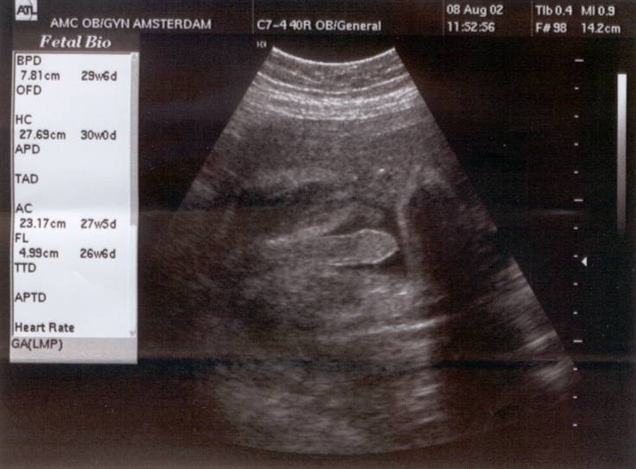
Lichamelijke(genitale) ‘Seksuele' Responsen
Zijn al vanaf de 20e -24e week van de zwangerschap mogelijk (Martinson, 1981).

Slide 25
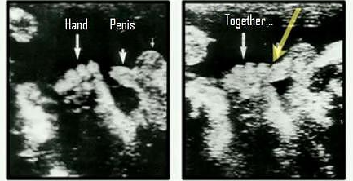

Slide 26
Genitale responsen bij kinderen treden op:
Als ongedifferentiëerde emotionele arousal
Bij direkte genitale stimulatie
In elke periode van REM slaap
© Rik van Lunsen
26

Slide 27
Conditionering van de lichamelijke “seksuele respons”
1. Positieve (operante) conditionering:
Zelf aanraken van de geslachtsdelen wordt prettig gevonden en door opvoeders niet bestraft
Er zijn meer positieve emoties die tot (genitale) arousal leiden dan negatieve (positieve hechting )
1I. Negatieve (operante) conditionering:
Zelf aanraken van de geslachtdelen wordt bestraft en/of de geslachtsdelen worden door anderen gestimuleerd
Er zijn frequent negatieve emoties (angst, pijn..) die tot (genitale) arousal leiden
LUST
&
Verbinding
↑ kans op een ongezonde seksuele ontwikkeling

Slide 28
Een gezonde seksuele ontwikkeling?
Wat moet er allemaal ontwikkeld worden ?
Lichamelijke rijping
Mannelijke/vrouwelijke/
non-binaire
Identiteit
(genderidentiteit)
Sekserol/geslachtsrol (genderrolgedrag)
Seksuele oriëntatie
Integratie seksualiteit in persoonlijkheid en levensstijl
Seksueel gedrag binnen waardensysteem (socialisatie)

Slide 29

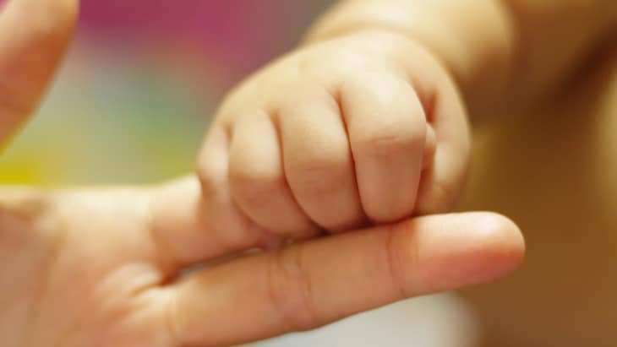

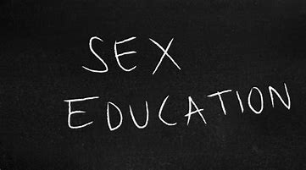
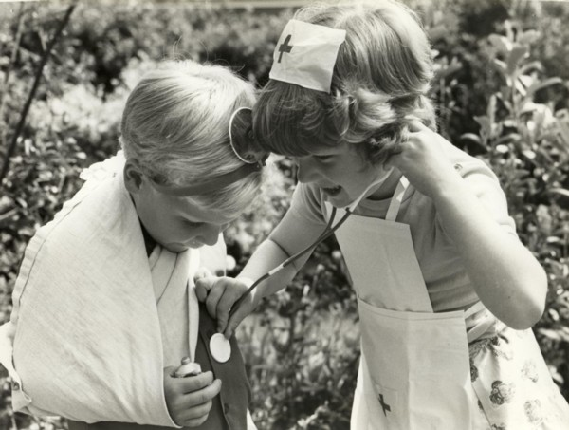

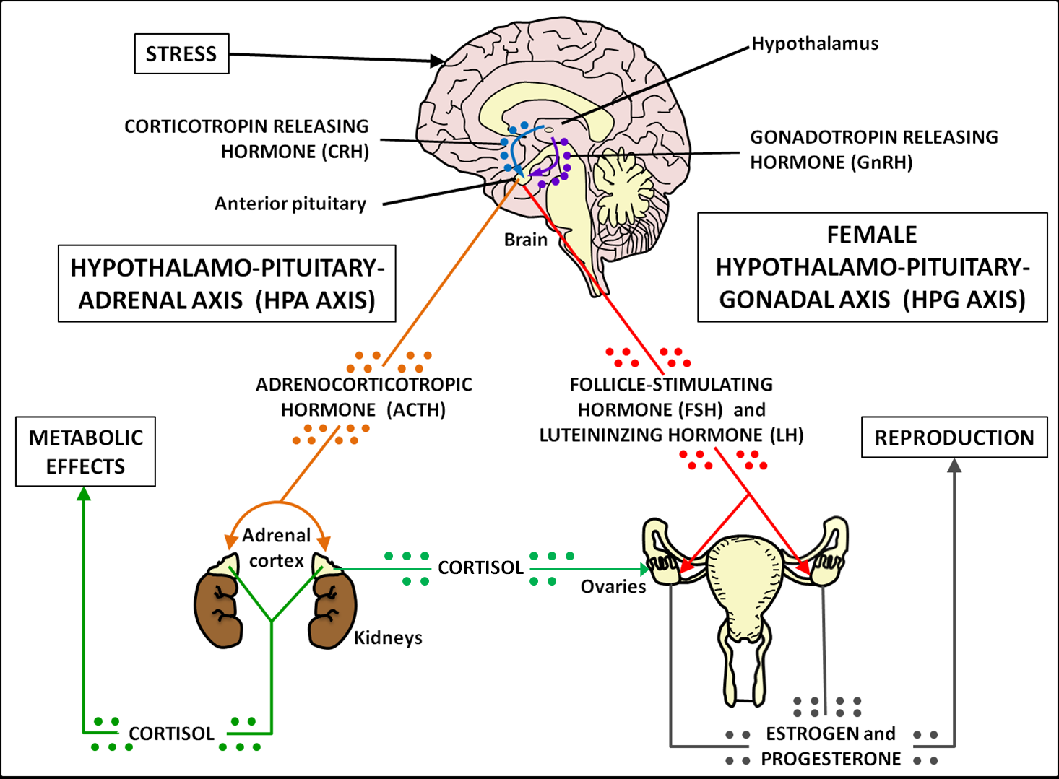
Voorwaarden “gezonde” seksualiteitsontwikkeling
1. Een warm en veilig nest (Veilige Hechting)
2. Positief voorbeeldgedrag t.a.v. relationeel gedrag
3. Positieve boodschappen t.a.v seksualiteit in informeel en formeel “curriculum”
4. Mogelijkheid tot leeftijdsspecifiek consensueel “sexual rehearsal play”
5. Bij het lijf passende genderidentiteit
6. Intacte seksuele anatomie/endocrinologie
7. Intact brein

Slide 30
Kinderen in de gevarenzone
Verwaarloosde, mishandelde en misbruikte kinderen
Kinderen uit seksueel repressieve milieus
Kinderen met een verstandelijke beperking
Kinderen met een pervasieve stoornis (autisme, Asperger, PDD-NOS)
Kinderen met een (ernstige) chronische ziekte en/of lichamelijke beperking
Kinderen met een niet hetero-seksuele orientatie
Kinderen met een non-conforme genderidentiteit

Slide 31
I. Een Gezonde Seksuele ontwikkelinG
II. Kennis
III. Seksuele Interactie Competentie
IV. Agency
Wat is ervoor nodig om ooit uit te komen bij gezonde seksualiteit?
De kennis die je nodig hebt om plezier aan seks te kunnen beleven (en er geen dingen gebeuren die je niet wil ), is wat anders dan kennis over de biologie van de voortplanting en over het voorkomen van rampen.
Als de meeste opvoeders al niet over die kennis beschikken, hoe moeten kinderen er dan aan komen?

Slide 32

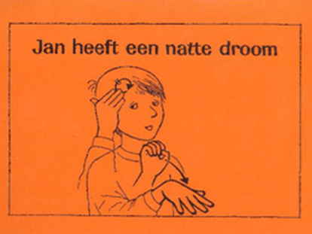
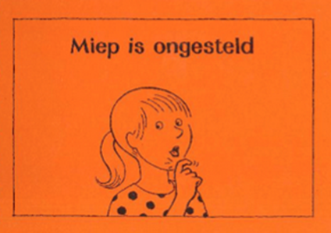
Jan de Fun? Miep De shit?
Een andere site:
“Met name jonge jongens, in de leeftijd van de puberteit, zullen last kunnen krijgen van een natte droom.”

Slide 33


https://www.opvoeden.nl/seksuele-voorlichting-2209/
(retrieved 18-03-2021)
Kinderen moeten leren dat ze altijd nee mogen zeggen als ze geen zin hebben in zoenen of vrijen, ook als ze net nog ja hebben gezegd.
Kinderen moeten leren dat je alleen moet vrijen met een condoom en liefst ook met de pil, omdat je anders zwanger kunt raken of een soa kunt krijgen.
Geef uitleg over menstruatie, de groei van baardhaar en schaamhaar en dingen als de eerste zaadlozing.

Slide 34
2
Wat is de gemiddelde lengte van de clitoris?
2-5 cm
8-12 cm
5-8 cm
12-15 cm

Slide 35

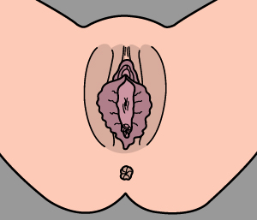
Dit is de clitoris
In Biologie voor jou , dat op 60 procent van de middelbare scholen wordt gebruikt: werd tot 2020 verwezen naar ‘een ‘knopje tussen de kleine schaamlippen’.
“Je clitoris. Het is maar een klein bobbeltje, maar je kunt er veel plezier van hebben. Gemiddeld is een clitoris zo groot als een erwt, maar een lengte van
1cm komt ook voor. Kleiner ook trouwens, en dan moet je meestal flink op zoek.” (voorlichtingsboekje 2016)

Slide 36
Op school al leerde ik over zwellichamen, gevoelige eikels, sperma, gescheurde toompjes, voorhuid, smegma, natte dromen en de stijve ochtendlul. Ik leerde zelfs hoe een spier, de musculus cremaster, ervoor zorgt dat de temperatuur van het zaad altijd een paar graden lager is dan die van het lichaam, door het scrotum constant dichter naar of verder van het lichaam te bewegen.
Maar over mijn clitoris leerde ik vrijwel niets.

Slide 37
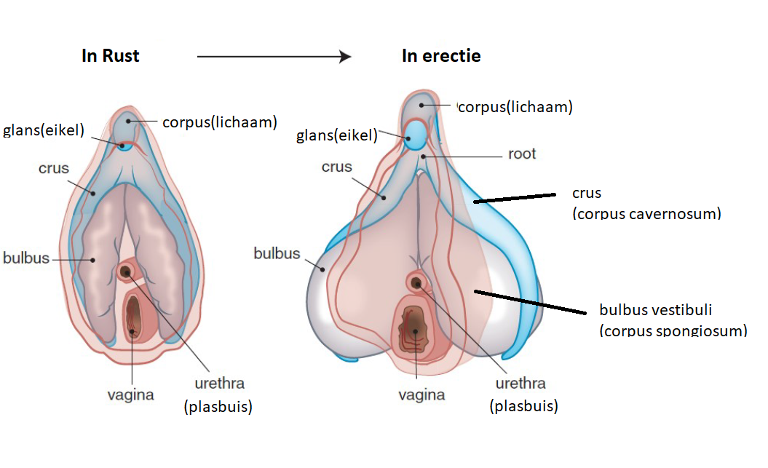

Slide 38
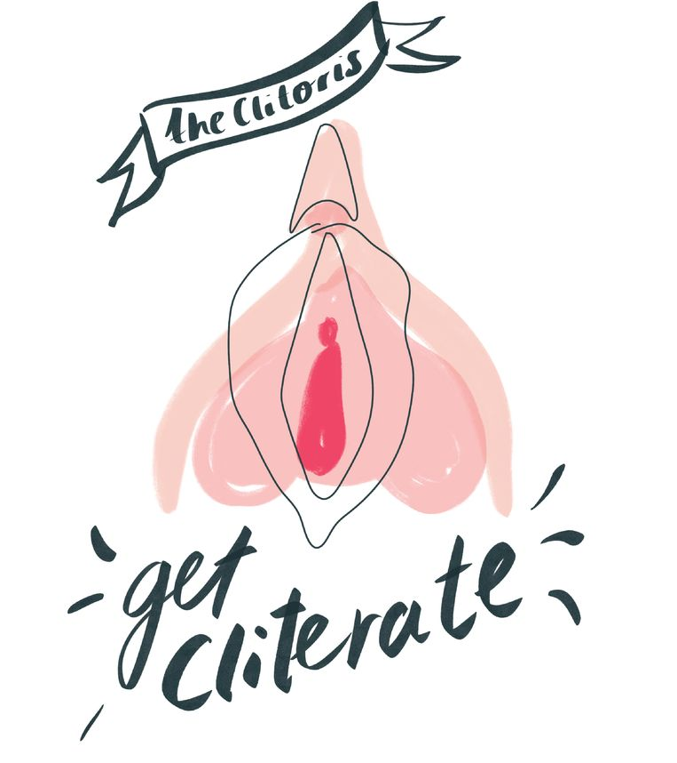

Slide 39

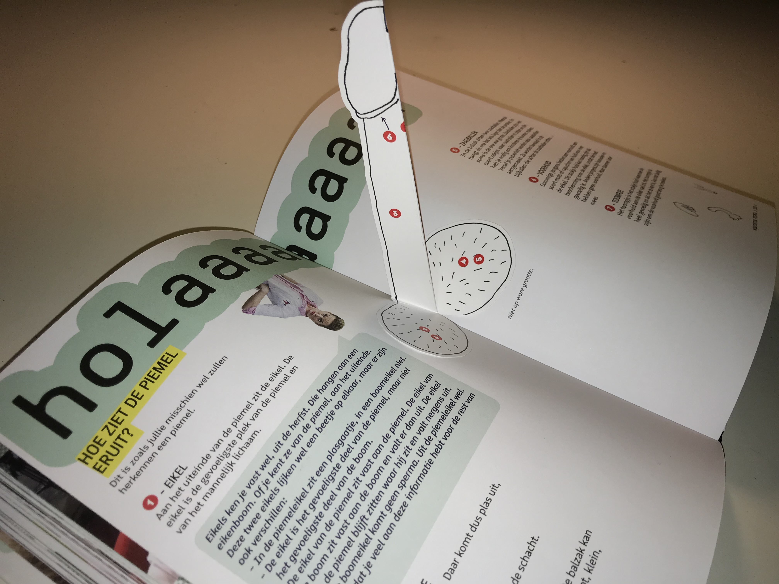
Niki Padidar

Slide 40
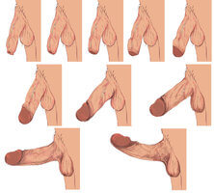
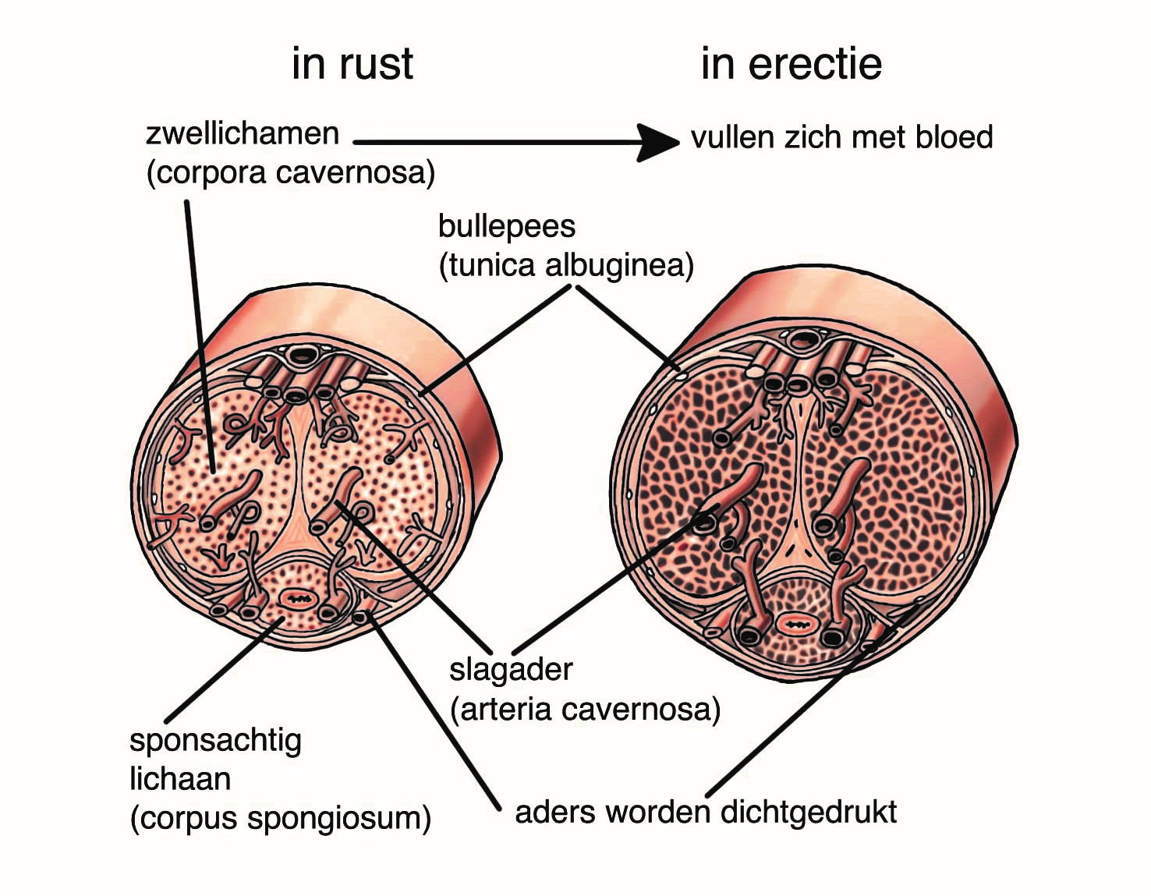
Wat gebeurt er bij een jongen als hij opgewonden wordt?
Hoe komt dat?
Vasocongestie

Slide 41

En bij een meisje?
3
“ze wordt nat”
Waar komt dat vocht vandaan?
Uit slijmklieren in het vaginale slijmvlies
Uit de baarmoedermond
Uit het bloed in de vaginale haarvaten
Uit de vrouwelijke prostaat (kliertjes van Skene)
Uit de kliertjes van Bartholin

Slide 42
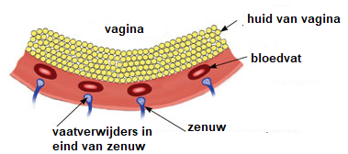
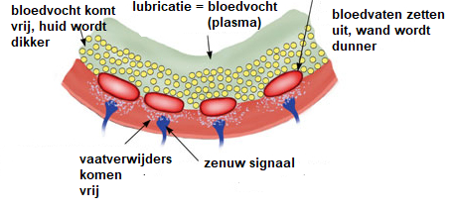
Ook Vaginale lubricatie
Wordt veroorzaakt door VASOCONGESTIE
Niet-opgewonden
Opgewonden

Slide 43
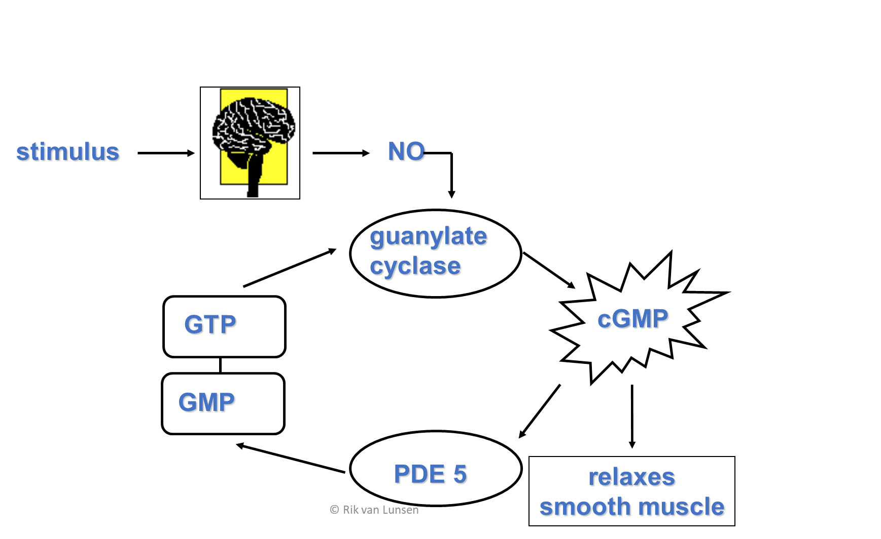
De Neuroendocriene cascade van de seksuele respons bij mannen en vrouwen is identiek

Slide 44
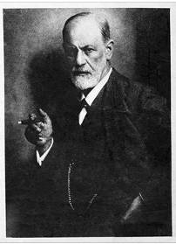
Onzin over zin
Zin komt niet uit de lucht vallen
Libido bestaat niet
Van testosteron krijg je geen zin

Slide 45
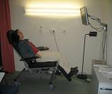
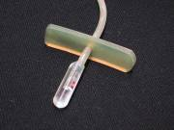
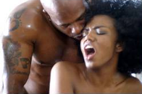
Seksueel verlangen ontstaat secundair aan beginnende seksuele responsen
VPA
Baseline (1 min.)
Erotische film (1 min.)
Binnen 5 hartslagen na het begin van elke willekeurige seksuele prikkel zie je een beginnende seksuele respons bij alle vrouwen
Laan E, Van Driel E, van Lunsen RHW.Genital responsiveness in healthy women with and without sexual arousal disorder .
J Sex Med 2008;5:1424–1435

Slide 46
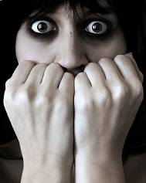
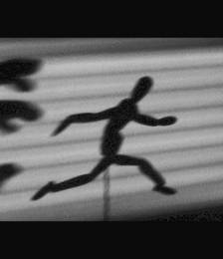
De seksuele respons werkt
als elke andere emotie
gedrag
Stimulus
bewuste ervaring
fysiologische arousal
Dus: of die beginnende seksuele reactie overgaat in zin en bewuste opwinding hangt af van van de “beslissing” om er iets mee te doen, omdat zowel de prikkel als de context voor jou geschikt zijn en je verwacht dat je beloond zult worden met iets plezierigs.

Slide 47

Zin kun je niet maken
De juiste prikkels en omstandigheden
die nodig zijn om zin te kunnen krijgen wèl

Slide 48
De rol van androgenen bij mannen en vrouwen is hetzefde
Testosteron beïnvloedt :
Seksuele “arousability”, responsiviteit, receptiviteit
De frequentie van seksuele gedachten en fantasieën
De frequentie van nachtelijke responsen
Genitale gevoeligheid
T maakt het brein en het lijf gevoelig(er) voor
seksuele stimuli

Slide 49
I. Een Gezonde Seksuele ontwikkelinG
II. Kennis
III. Seksuele Interactie Competentie
IV. Agency
Wat is ervoor nodig om ooit uit te komen bij gezonde seksualiteit?
Leren “nee” te zeggen, leert je niet wat er voor nodig is om “ja” te kunnen zegggen
Nee voelen is nee doen
Zeg alleen ja als het ja voelt
Ja, tegen wat? (tegen seks, vrijen, neuken?)

Slide 50
Wat zijn voorwaarden voor pijnloze en bevredigende penetratie?
Seksuele Motivatie
(verwachting dat het plezier oplevert)
Opwinding tgv adequate stimulatie
(de juiste patrner,stimulus en context)
Voldoende Zwelling/Lubricatie op moment van penetratie
Voldoende relaxatie van de bekkenbodem
(niet teveel interne and externe stress)

Slide 51

4
10% van alle vrouwen heeft ALTIJD pijn bij penetratie.
In welke leeftijdscategorie is de prevalentie het hoogst?
< 25 jaar
45-60 jaar
25- 45 jaar
> 60 jaar

Slide 52
Pijn bij het ‘vrijen’ (dyspareunie)
57% van alle vrouwen < 25 jaar heeft soms pijn
20% van alle vrouwen < 25 jaar heeft altijd pijn
10% van alle vrouwen heeft altijd pijn
(Elmerstig et al., 2009;de Graaf et al., 2005, 2012)
Hoofdoorzaak:
Penetratie bij (nog) onvoldoende opwinding, lubricatie, zwelling en ontspanning.
50% van de vrouwen met dyspareunie vindt dat normaal (Elmerstig 2009)

Slide 53
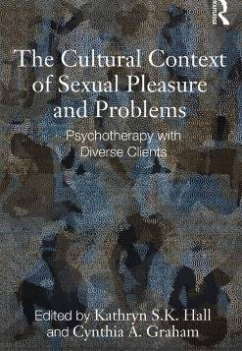
Editorial: (vertaald)
“Aan de hand van het voorbeeld een vrouw met dyspareunie, beschrijven zij bij de behandeling een vernieuwende aanpak, die niet bestaat uit verdovende medicijnen en/of oprekken van de vagina, maar op het (her)vinden van seksueel plezier.
De auteurs benadrukken dat voor vrouwen lichamelijke opwinding even belangrijk is als de erectie voor mannen om coitus te kunnen hebben. In de meeste culturen lijkt het er op dat voortplanting en huwelijkse plichten belangrijker zijn dan vseksueel plezier van vrouwen.”

Slide 54
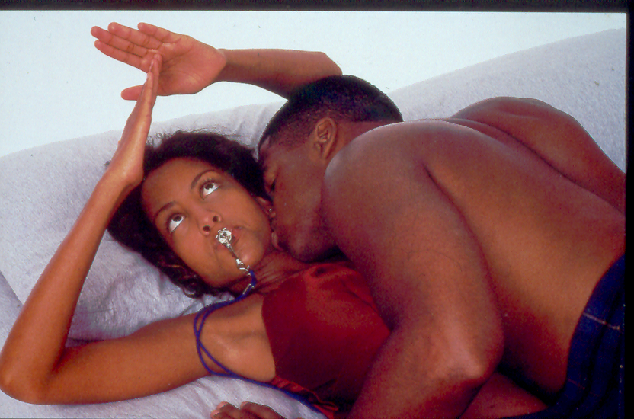
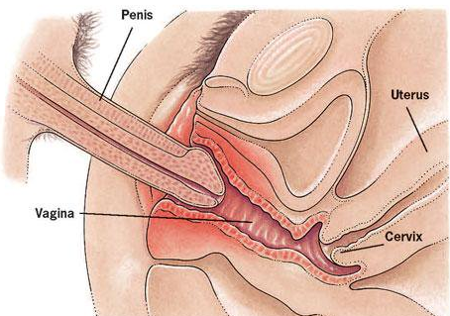

Vrouwen die geen pijn hebben tijdens seks zijn meer gericht op hun eigen opwinding en minder op het plezieren van hun partner
(Brauer, Laan, Lakeman & van Lunsen 2012)

Slide 56
I. Een Gezonde Seksuele ontwikkelinG
II. Kennis
III. Seksuele Interactie Competentie
IV. Agency
Agency is het vermogen om je doelen te kunnen bereiken. M.b.t. seksualiteit betekent dat je jezelf in seksueel opzicht moet kunnen definieren, moet kunnen kiezen of je al dan niet seksueel actief wilt zijn, wanneer, hoe en met wie je dat wel wil en dat je daarbij in staat bent je wensen aan te geven en je grenzen te bewaken.
Met andere woorden:
Wat betreft seks weet je wie je bent en wat je wil. Je bent in volledig in staat om zelf stuur te hebben over je seksleven.

Slide 57
Positief zelfbeeld (e.g. Impett & Tolman, 2006).
Autonomie (e.g. Fortenberry 2013).
Gender gelijkheid (e.g. Galinsky & Sonenstein, 2011).
Seksuele interactiecompetentie (e.g. Vanwesenbeeck et al., 1998).
Stapsgewijze seksuele interactie-carrière (o.a De Graaf, Vanwesenbeeck et. al 2009; De Graaf et al., 2012)
Orgasticiteit/masturbatie (e.g.Hogarth & Ingham, 2009).
Belangrijkste voorspellers voor latere seksuele gezondheid en seksueel plezier
(bij een gezonde seksuele ontwikkeling)

Slide 58
De belangrijkste risicofactoren voor een ongezonde seksuele ontwikkeling bij jongeren van 12 tot 19 jaar zijn:
Weinig kennis, lage risicoperceptie.
Negatief (seksueel) zelfbeeld.
Jonge start en meerdere seksuele partners.
Lichamelijke of geestelijke beperking, chronische ziekte.
LHBT (lesbische, homoseksuele, biseksuele oriëntatie of transgender).
Surinaamse of Antilliaanse opvoeding en omgeving.
Zeer christelijke of islamitische (erg gelovige) opvoeding en omgeving.

Slide 59
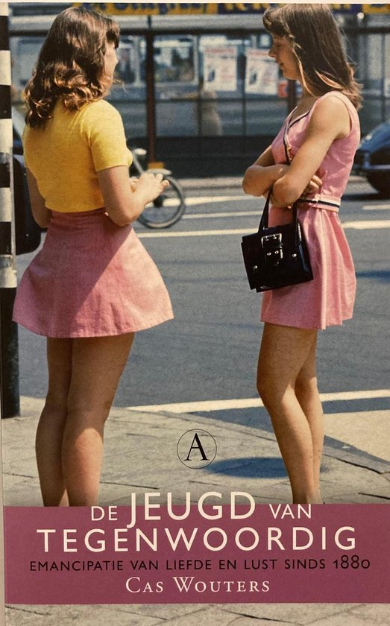
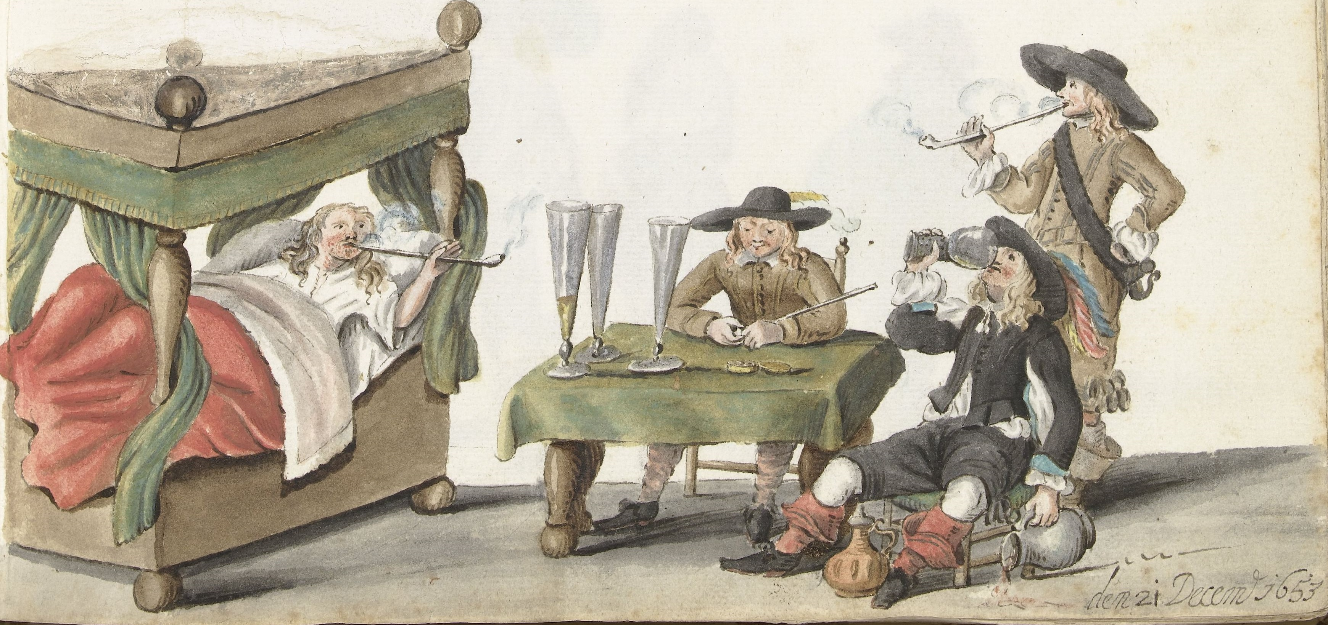
De Jeugd van Tegenwoordig
De jeugd van tegenwoordig houdt van luxe. Ze heeft slechte manieren, veracht alle gezag, heeft geen respect en kletst maar terwijl ze zou moeten werken. Jongeren spreken hun ouders tegen, kletsen in gezelschap, schrokken aan tafel, en tiranniseren hun leraren.
(Socrates, 5e eeuw voor Christus)
Lang in bed liggen, lang haar (teveel) drinken en roken en vooral ‘rokkenjagen’
Dat was het beeld van de jeugd van tegenwoordig in 1600

Slide 60
Een paar feiten(1)
Mediane sexarche gestegen van 17.1 naar ongeveer >18 jaar
43 % gebruikt bij de eerste keer “Double Dutch”
Tienerzwangerschappen dalen al jaren⚹
SOA’s een probleem, maar nemen ws niet toe
Negentig procent van de jongens en 92% van de meisjes zegt te laten weten wat hij of zij tijdens het vrijen lekker vindt.
Seksueel geweld komt helaas nog steeds veel voor. Twee procent van de jongens en 11% van de meisjes geeft aan dat ze ooit waren gedwongen om iets te doen of toe te staan op seksueel gebied wat ze niet wilden. In 2012 was dat respectievelijk 4% en 17%.⚹
⚹ Meer bij groepen in de samenleving met een seksueel zeer restrictieve opvoeding
Bronnen o.a : Seks onder je 25e, 2006 en 2012, 2017Rutgers/SOAIDS/CBS

Slide 61

Een paar feiten (2)
Meisjes hebben meer negatieve en minder positieve gevoelens over seks, vaker problemen met opwinding en pijn
Seksualisering van de media is een moreel vraagstuk, maar heeft alleen negatieve effecten op gedrag bij kwetsbare groepen.(mn ontbreken van een warm gezinsklimaat)
Er is ook onder jongeren een grote informatiebehoefte rond alles wat met seksuele gezondheid te maken heeft
De kennis van seksualiteit, voortplanting en soa’s is op een aantal punten matig.
Op school krijgt weliswaar vrijwel iedereen enige informatie over seksualiteit, maar volgens de jongeren gaat deze informatie vooral over thema’s als anticonceptie, voortplanting en soa/hiv. Jongeren beoordelen de informatie die ze op school hebben gekregen over seksualiteit matig (met een 5,8).
Bronnen o.a : Seks onder je 25e, 2006 en 2012, 2017Rutgers/SOAIDS/CBS

Slide 62


Slide 63
Conclusies
Jongeren zijn volwassenen in wording, geen aliens of sociopaten.
De eenzijdige aandacht van overheden, voorlichters en hulpverleners voor risicogedrag, grensoverschrijding , SOA , ongewenste zwangerschap en ander onheil leidt tot problematisering van gezonde seksualiteit.
Leren nee zeggen leert je niets over wanneer je ja zou kunnen zeggen.
Bevorderen van seksuele gezondheid is bevorderen van seksueel plezier.

Slide 64
Key messages
Als ouders en andere opvoeders zorgen voor de basisvoorwaarden voor een gezonde seksuele ontwikkeling komt het allemaal wel goed met al die beren op de weg
Als er in voorlichting meer aandacht komt voor plezierige seks en seksueel plezier wordt seks misschien nog leuk ook.

Slide 65

Waar gaan we naar toe?
Van weerbaarheid naar ‘agency’ ?
Van leren NEE te zeggen naar ontdekken wat er voor nodig is om JA te kunnen zeggen?
Van rampenbestrijding naar bevorderen van seksueel plezier?
Doe het met plezier of doe het niet!

Slide 66
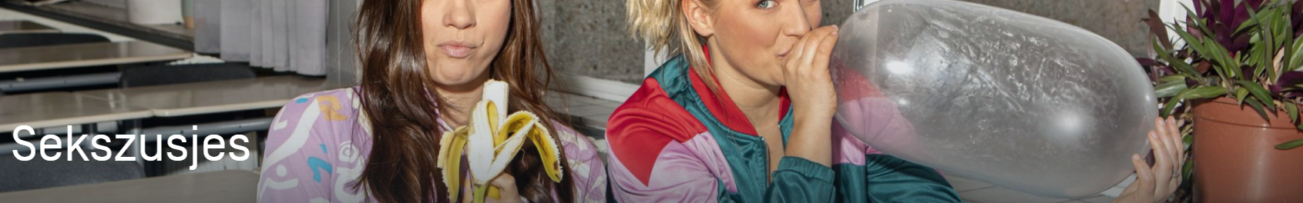
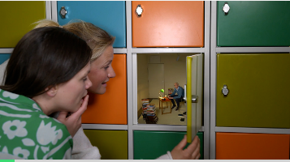
Sekszusjes: Plezier gemist? Terugkijken doe je op NPO3.nl

Slide 67
Hun onderzoek en werkzaamheden als hoofd van de afdeling Seksuologie en Psychosomatische Gynaecologie van het Amsterdamse UMC en hun verdiensten op het gebied van seksuele gezondheidzijn gelauwerd: Laan was Ridder in de Orde van de Nederlandse Leeuw en Van Lunsen is Officier inde Orde van Oranje-Nassau en beiden ontvingen vele prijzen, waaronder de prestigieuze Van EmdeBoas-Van Ussel Prijs.
Ellen Laan is in 2022 plotseling overleden en Rik van Lunsen ging door met hun gezamenlijke project:We hadden nog heel veel ideeën, en de afspraak dat we samen nog een boek zouden schrijven. De laatste maanden voor haar overlijden op 22 januari 2022, heeft Ellen mij gevoerd met teksten met hetverzoek daar ons gezamenlijke tweede boek van te maken met als allerbelangrijkste boodschap: alledoor cultuur, historie en religie geconstrueerde verschillen tussen mannen en vrouwen zijn
flauwekul.’ – Rik van Lunsen
Verschijnt voorjaar 2023

